Slide 1
Web
CSS

Slide 2
CSS
CSS - Cascading StyleSheets
Jezik kojime se opisuje kako html elementi trebaju izgledati
Cilj je odvojiti oblikovanje izgleda od samog sadržaja
HTML je zamišljen za opisivanje sadržaja web-a, a CSS za njegovo oblikovanje
Omogućuje jednostavnu promjenu izgleda za isti sadržaj
Googlajte: CSS Zen Garden
CSS se može pisati unutar HTML dokumenta ili u vanjskoj .css datoteci
CSS komentari se pišu između znakova /* i */

Slide 3
CSS sintaksa
CSS se sastoji od 3 glavna dijela:
selektor – označava koji element(e) želimo oblikovati
svojstvo (property) – naziv svojstva koje želimo oblikovati
vrijednost (value) – vrijednost na koju želimo postaviti neko svojstvo
h1 { color: blue; font-size: 12px; }
selektor
vrijednost
svojstvo

Slide 4
CSS selektori
Postoji više vrsta selektora
selektor elementa – veže se na sve elemente neke vrste
npr. p { svojstvo: vrijednost }
selektor id-a – veže se na element s atributom id nekog imena i označava se znakom #, id bi trebao biti jedinstven u dokumentu pa se id selektor veže na samo jedan element
npr. #naslov { svojstvo: vrijednost }
selektor klase – veže se na element s atributom class nekog imena i označava se znakom . (naziv klase ne smije početi s brojem)
npr. .crveno { svojstvo: vrijednost }

Slide 5
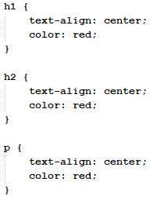

CSS selektori
Grupiranje selektora – ukoliko više selektora ima ista svojstva i vrijednosti

Slide 6

Umetanje CSS-a u HTML
Vanjska CSS datoteka
Unutarnja – unutar tag-ova <style> i </style> se piše CSS kao i u vanjskoj datoteci
Inline
za određeni element se može pisati direktno u atributu style tog elementa
Uvijek će se primijeniti zadnji učitani stil, ali inline stilovi uvijek imaju najveći prioritet

Slide 7
Pseudo-klase i pseudo-elementi
Pseudo-klase vežu se na elemente, ali oblikuju elemente u drugim stanjima
selektor(.klasa):pseudo-klasa { svojstvo: vrijednost } – znak :
neposjećeni link (link), posjećeni link (visited), prelazak mišem (hover), link pod klikom (active)
moraju biti definirane odgovarajućim redoslijedom link, visited, hover, active
Pseudo-elementi služe za oblikovanje određenih dijelova nekog elementa
selektor::pseudo-element { svojstvo: vrijednost } – znak ::
::first-line, ::first-letter, ::before, ::after, ::selected

Slide 8
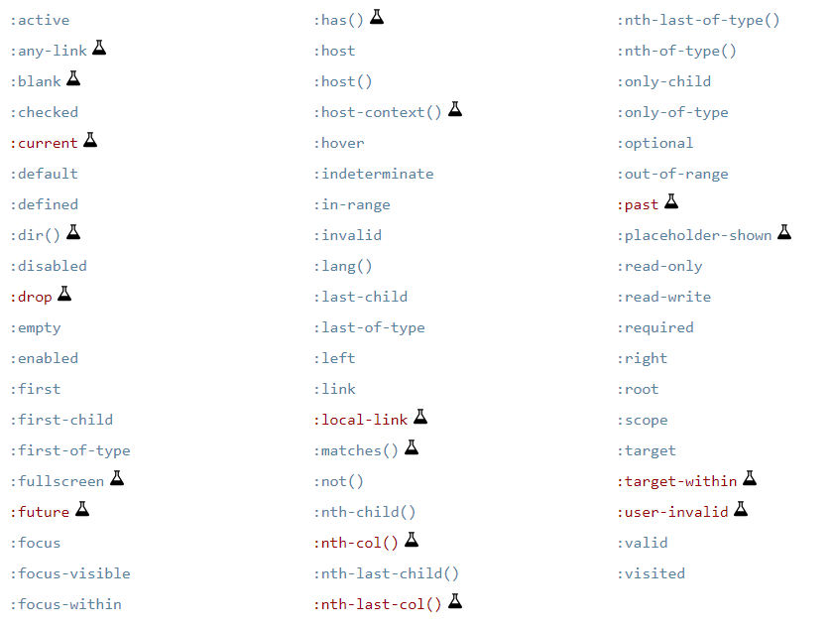
Pseudo-klase

Slide 9
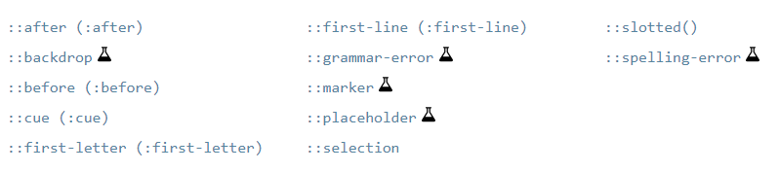
Pseudo-elementi

Slide 10
Zadaci
Dodajte neke stilove na elemente iz zadatka gdje ste stvorili html datoteku.
Riješite zadatke na sljedećoj poveznici
https://www.w3resource.com/html-css-exercise/css-properties/index.php

